Slide 1
Intercomparaison NH3
Comparaison SIRTA-Grignon

Slide 2
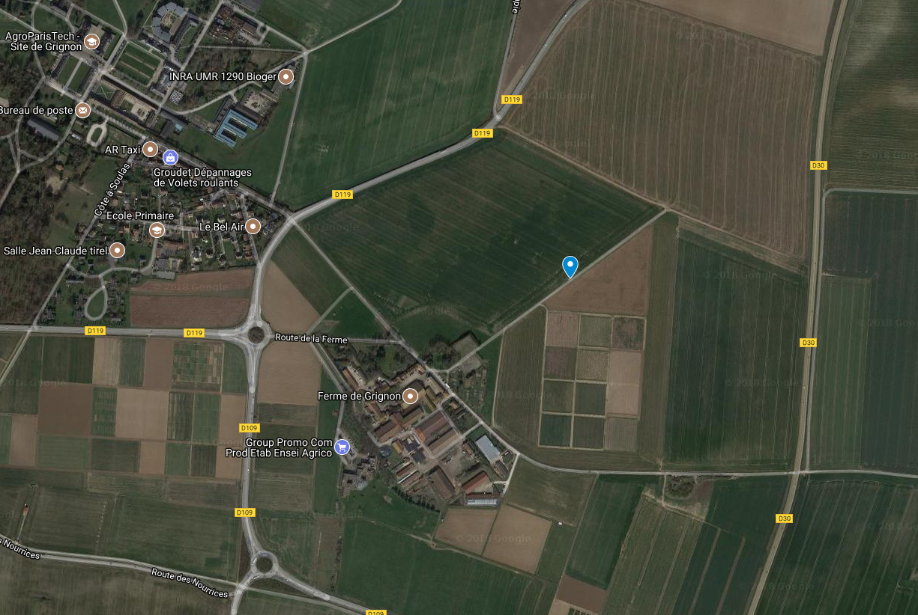
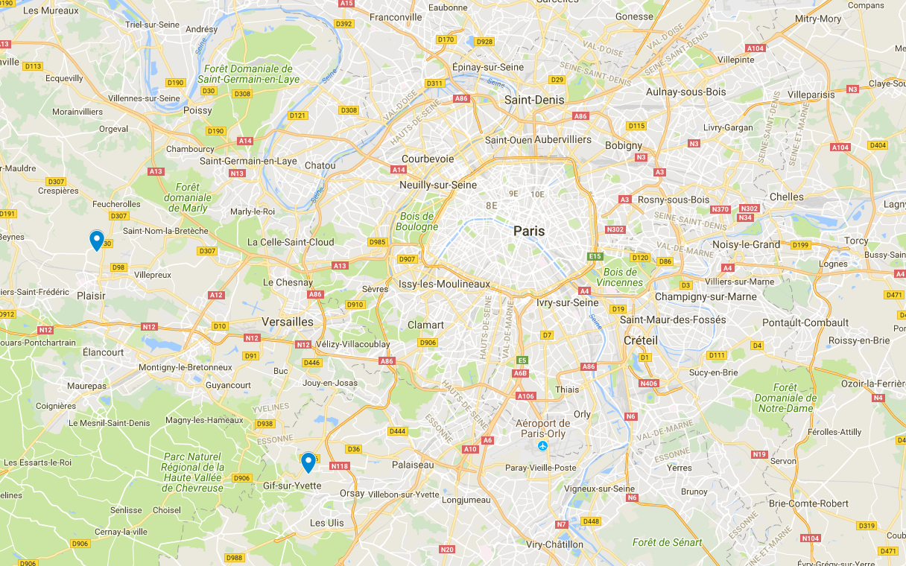
Grignon
LSE
SIRTA
Airrmonia
Les mesures de NH3 pour AgriMultiPol

Slide 3
Grignon
LSE
Créteil
PICARRO
SIRTA
Airrmonia
Les mesures de NH3 pour EPPI

Slide 4
Grignon
LSE
Créteil
PICARRO
SIRTA
Airrmonia
Convergence d’intérets pour une intercomparaison NH3

Slide 5
Intercomparaison NH3
2 phases
À partir du 06/03/2018: LSE + PICARRO (INRA)
À partir du 20/04/2018: LSE + PICARRO (INRA) + PICARRO (LISA/MD) + 17i (LA) + Airrmonia (LSCE)
PICARRO : CRDS
LSE: Photo-acoustique
17i: conversion chimique
Airrmonia: Conductimétrie

Slide 6
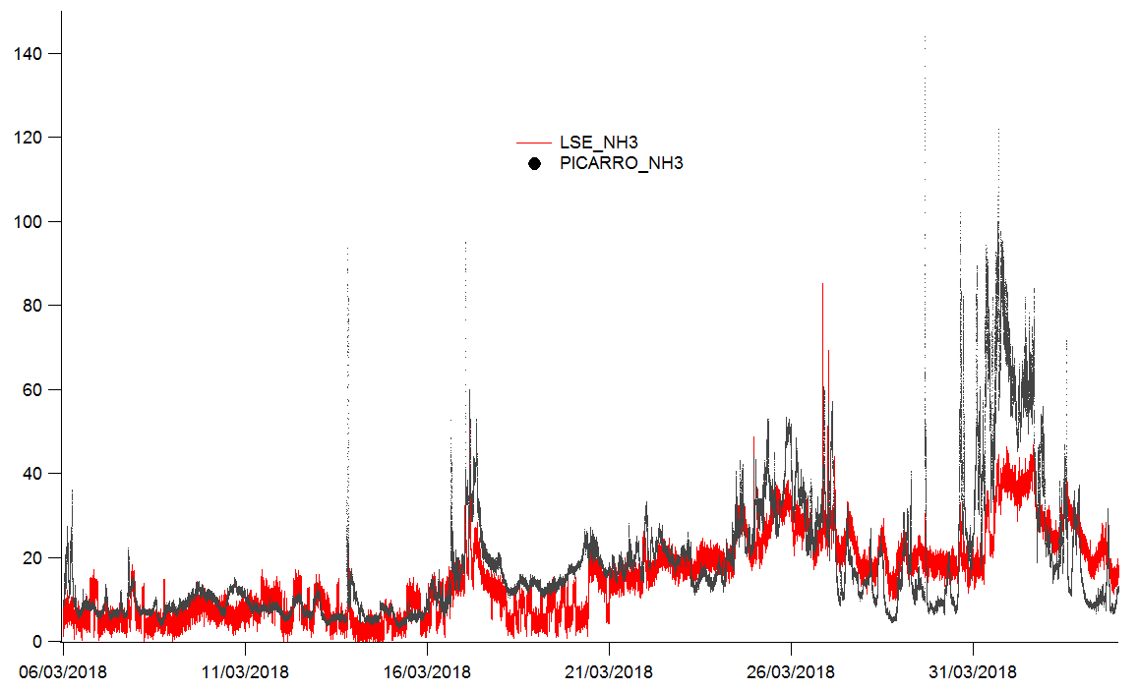
Intercomparaison NH3
Phase 1

Slide 7
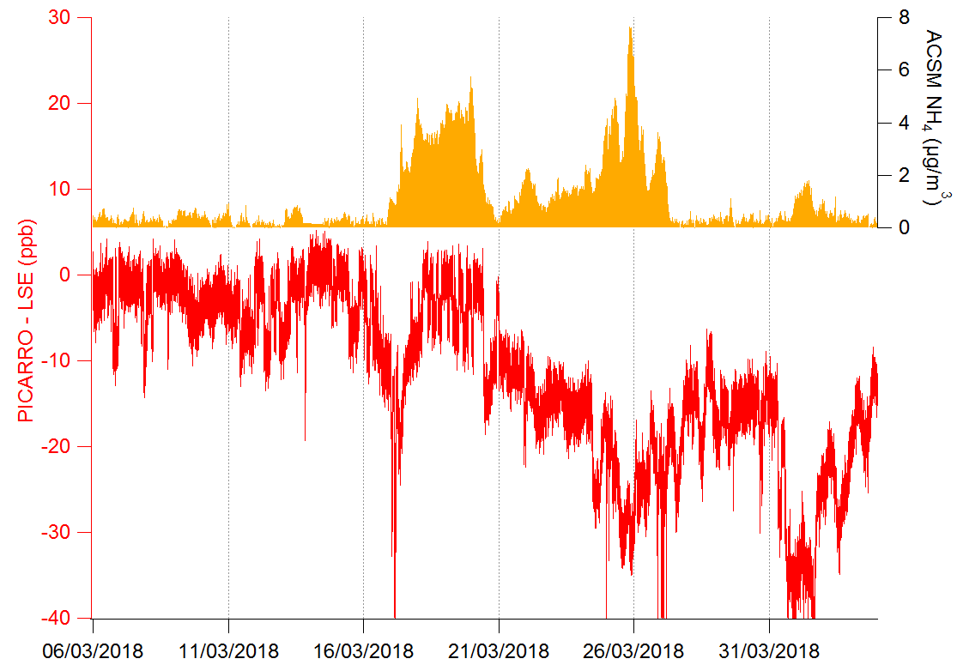
Intercomparaison NH3
Phase 1

Slide 8
Intercomparaison NH3
Phase 2: LSE, PICARRO INRA, PICARRO LISA (MD), 17i LA, Airrmonia LSCE

Slide 9
Intercomparaison NH3
Phase 2: LSE, PICARRO INRA, PICARRO LISA (MD), 17i LA, Airrmonia LSCE

Slide 10
Intercomparaison NH3
Phase 2: LSE, PICARRO INRA, PICARRO LISA (MD), 17i LA, Airrmonia LSCE

Slide 11
Intercomparaison NH3
Phase 2: LSE, PICARRO INRA, PICARRO LISA (MD), 17i LA, Airrmonia LSCE

Slide 12
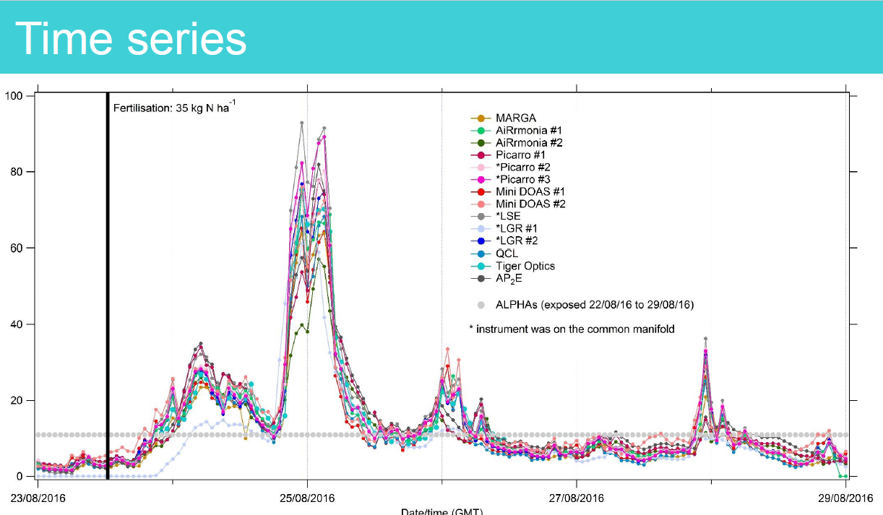
Intercomparaison NH3
Phase 2: LSE, PICARRO INRA, PICARRO LISA (MD), 17i LA, Airrmonia LSCE
From 2016 intercomparison, instruments should agree

Slide 13
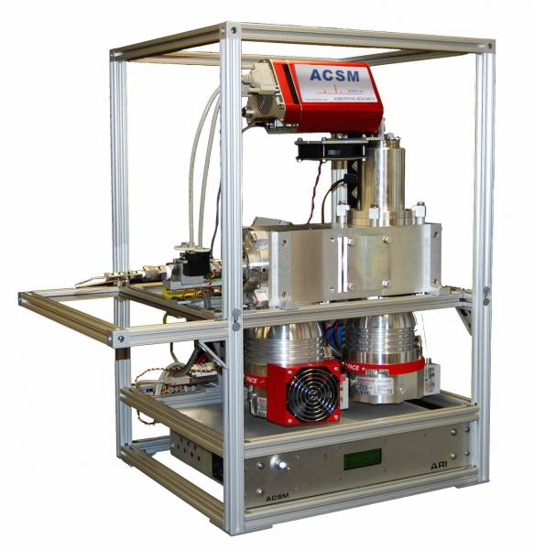
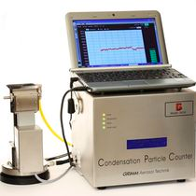
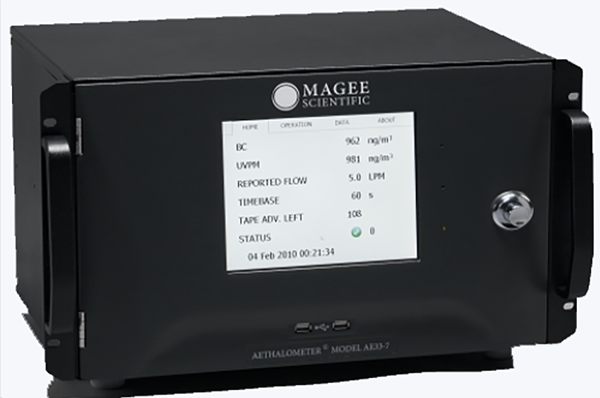
Comparaison SIRTA – Grignon
ACSM
AE33
SMPS
DA80
Black Carbon
Granulometry
Filter sampling
OM
NO₃⁻
SO₄²⁻
NH₄⁺
Cl⁻
BC_{«traffic»}
BC_{«biomass burning»}

Slide 14
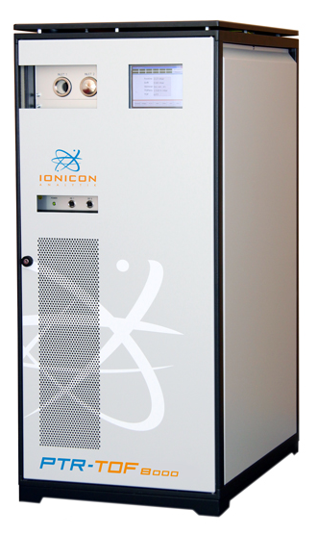
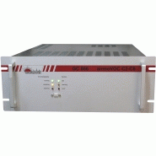
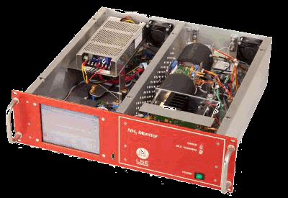
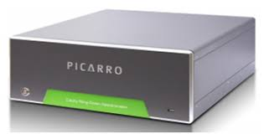
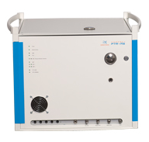
Comparaison SIRTA – Grignon
PTR-ToF-MS
Compact PTR-MS
GC C₂C₆
LSE Monitors
PICARRO
Since March because of LSE failure
COV
C₂C₆ NMHCs
NH₃
+ CO, O₃, NO_{x}

Slide 15
Comparaison SIRTA – Grignon

Slide 16
Comparaison SIRTA – Grignon

Slide 17
Comparaison SIRTA – Grignon

Slide 18
Comparaison SIRTA – Grignon

Slide 19
Comparaison SIRTA – Grignon

Slide 20
Comparaison SIRTA – Grignon

Slide 21
Comparaison SIRTA – Grignon

Slide 22
Comparaison SIRTA – Grignon
Charges cationiques
Charges anioniques

Slide 23
Comparaison SIRTA – Grignon
Charges cationiques
Charges anioniques
Pas de neutralisation à Grignon ! (+ d’anions p/r aux anions)
Pourtant, 2 calibrations avant et après campagne, à +-10%

